Slide 1
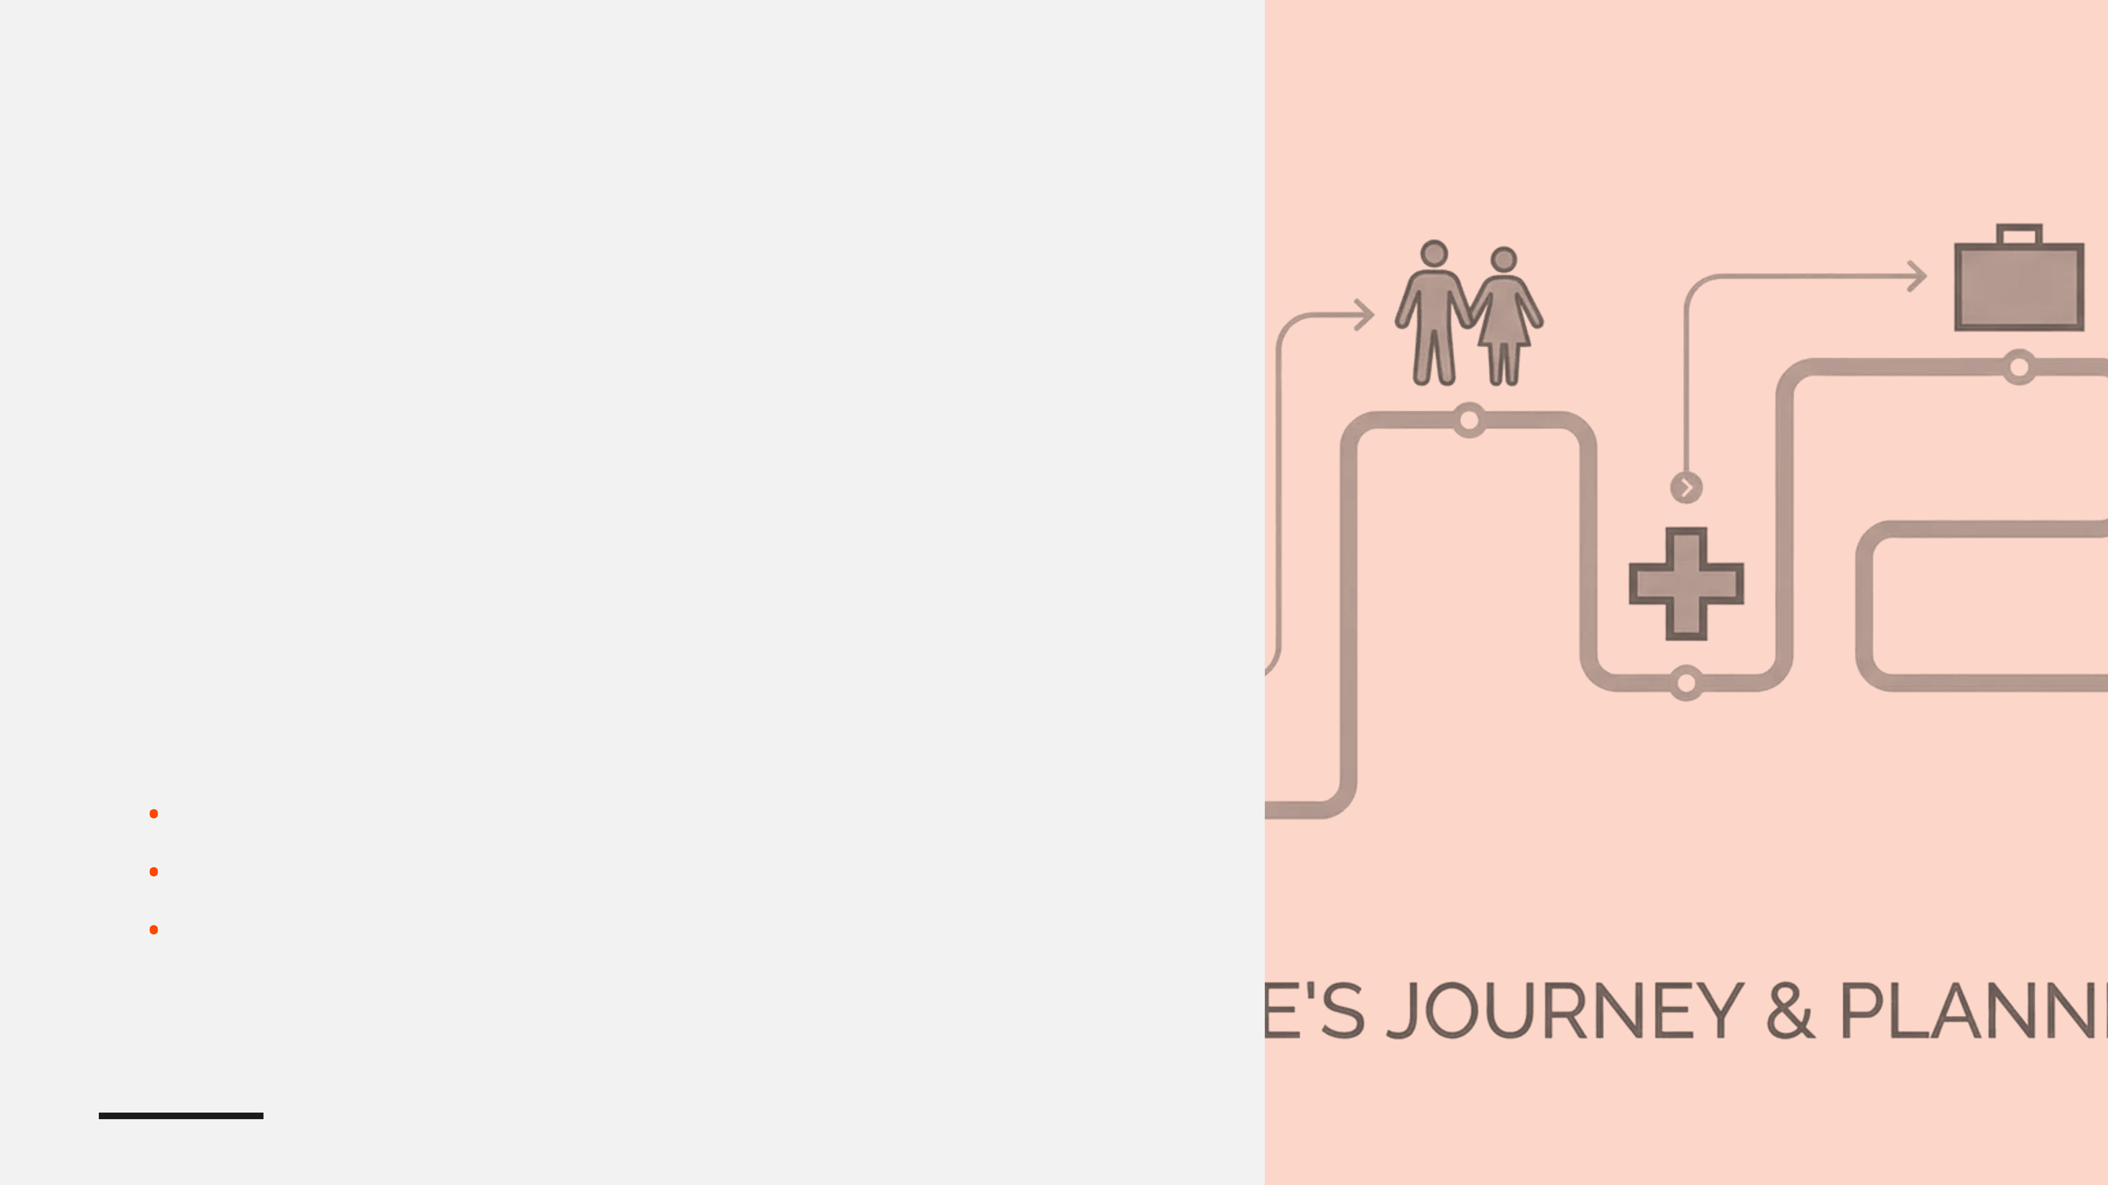
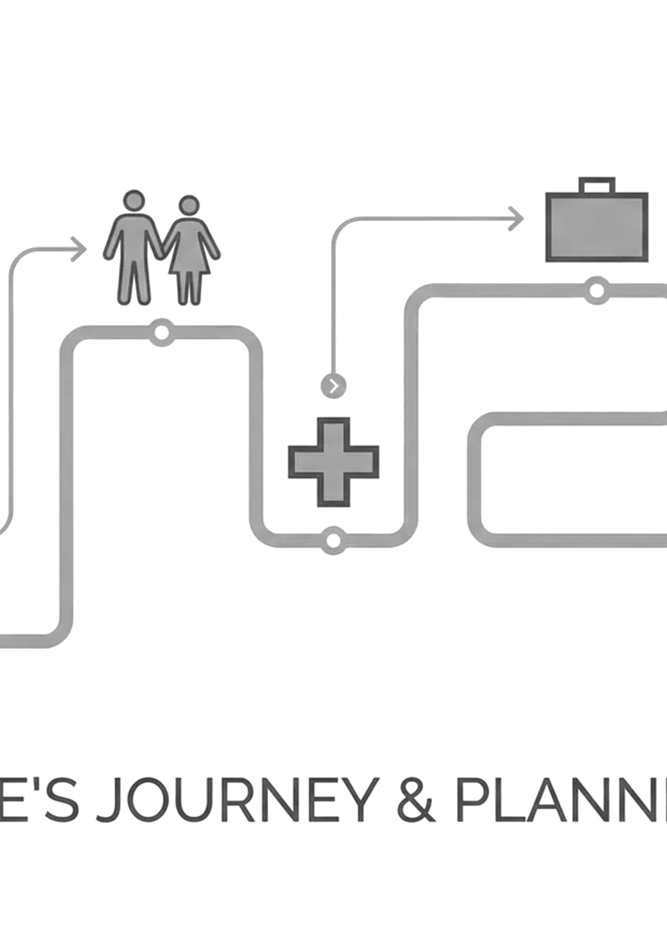
家計に潜む
リスクの正体
病気・失業・金利上昇…
ライフプランに影響を与える要因を学ぶ
Purpose
•
家計に影響を与える代表的なリスクを体系的に理解する
•
「なぜ備えが必要なのか」をデータから学ぶ
•
ライフプラン全体を考える視点を身につける

Slide 2

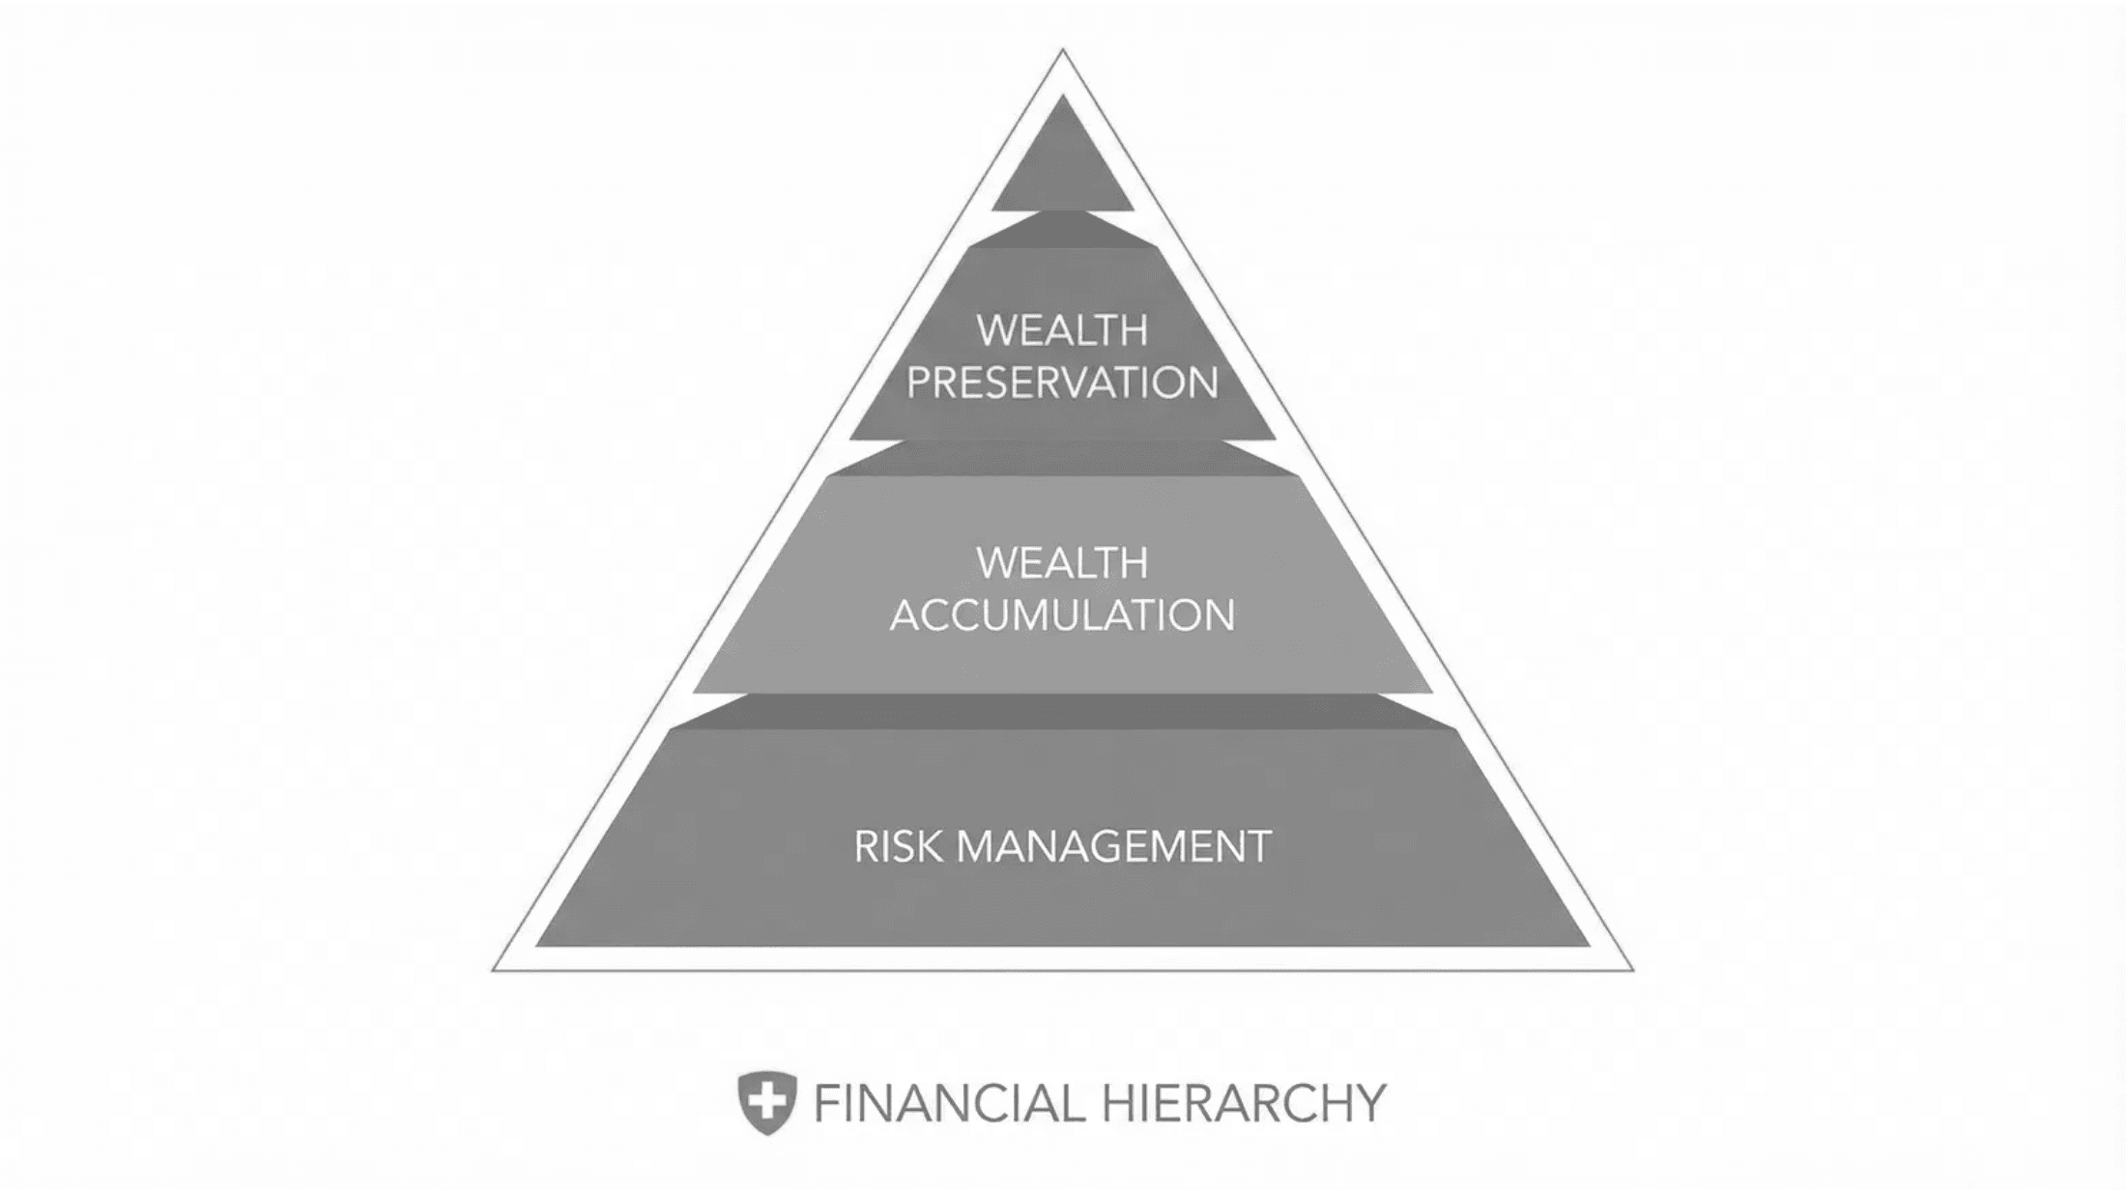
家計リスクは「想定外」で起こる
02
SUDDEN & SIMULTANEOUS
家計のリスクは、突然・同時に発生することが多いのが特徴です。予期せぬタイミングで複数の問題が重なることがあります。
DOUBLE IMPACT
収入減少と支出増加が重なると、家計は急激に不安定になります。貯蓄の取り崩しだけでは対応しきれない場合もあります。
DELAYED RESPONSE
多くの人が「起きてから考える」ため、対応が遅れやすい傾向にあります。事前の準備が被害を最小限に抑える鍵となります。
引用元：金融庁「ライフプランとリスク管理（金融リテラシー教材）」

Slide 3

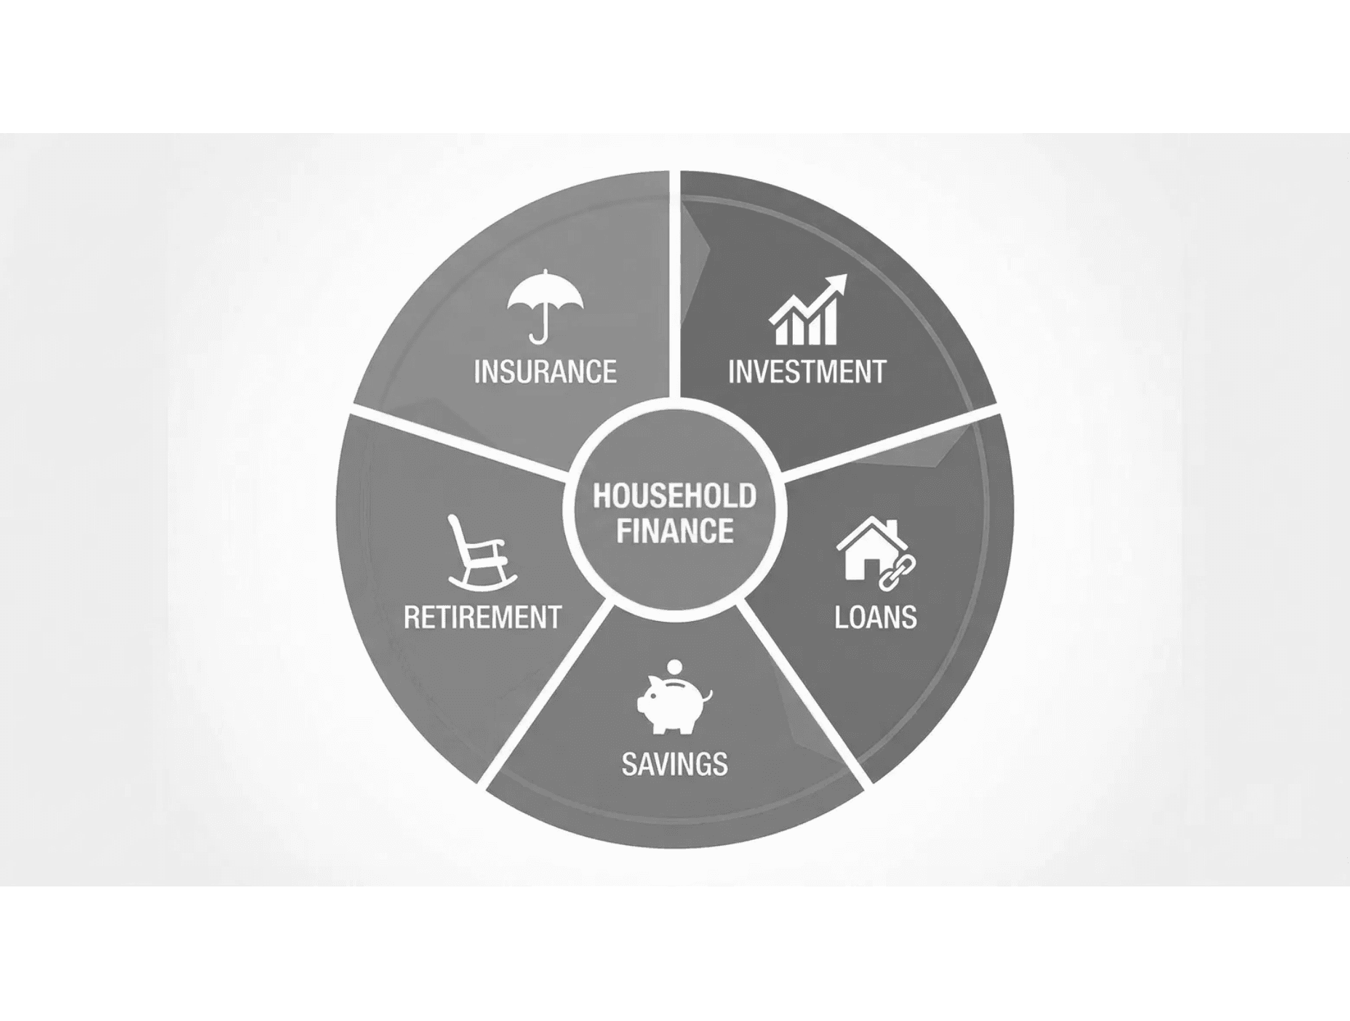




家計に影響を与える主なリスク
03
病気・ケガMedical Expenses
失業・収入減少Income Loss
金利上昇Interest Rate Hike
物価上昇（インフレ）Inflation
これらは単独ではなく、
重なって発生する可能性があります
長生き（老後資金不足）Longevity Risk
引用元：金融庁「人生100年時代における資産形成」

Slide 4
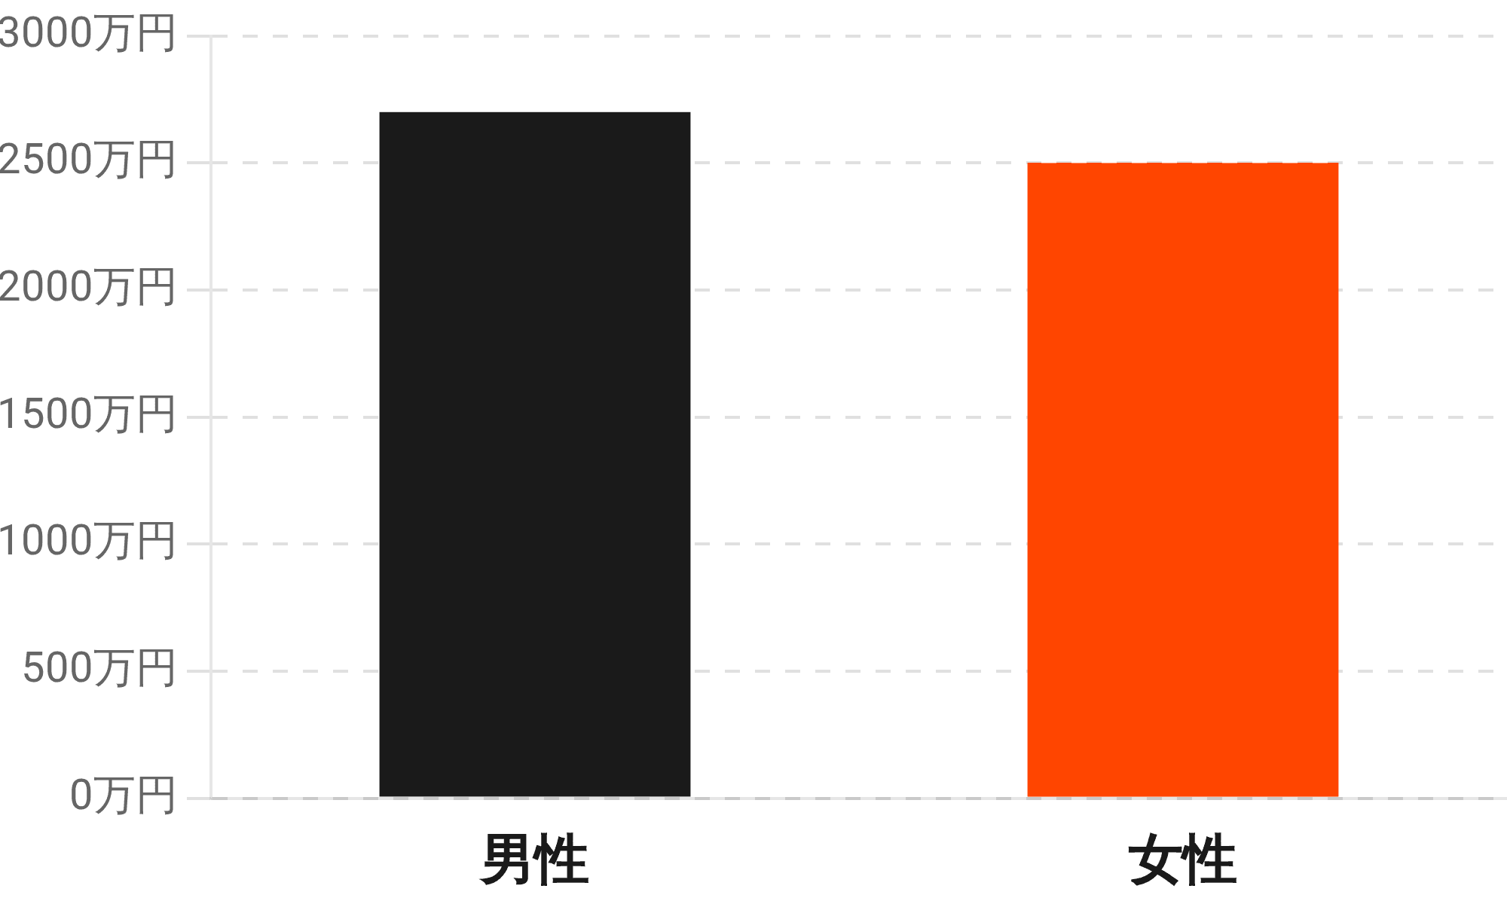



病気・ケガによる家計リスク
04
家計に与える影響は
「支出増」と「収入減」の
ダブルパンチ
日本人の生涯医療費（推計）
医療費の自己負担増加
高額療養費制度でも負担は発生
働けない期間の収入減少
有給休暇や傷病手当金の限界
長期療養による生活費不足
貯蓄の取り崩しが加速
引用元：厚生労働省「医療費の動向（生涯医療費推計）」

Slide 5

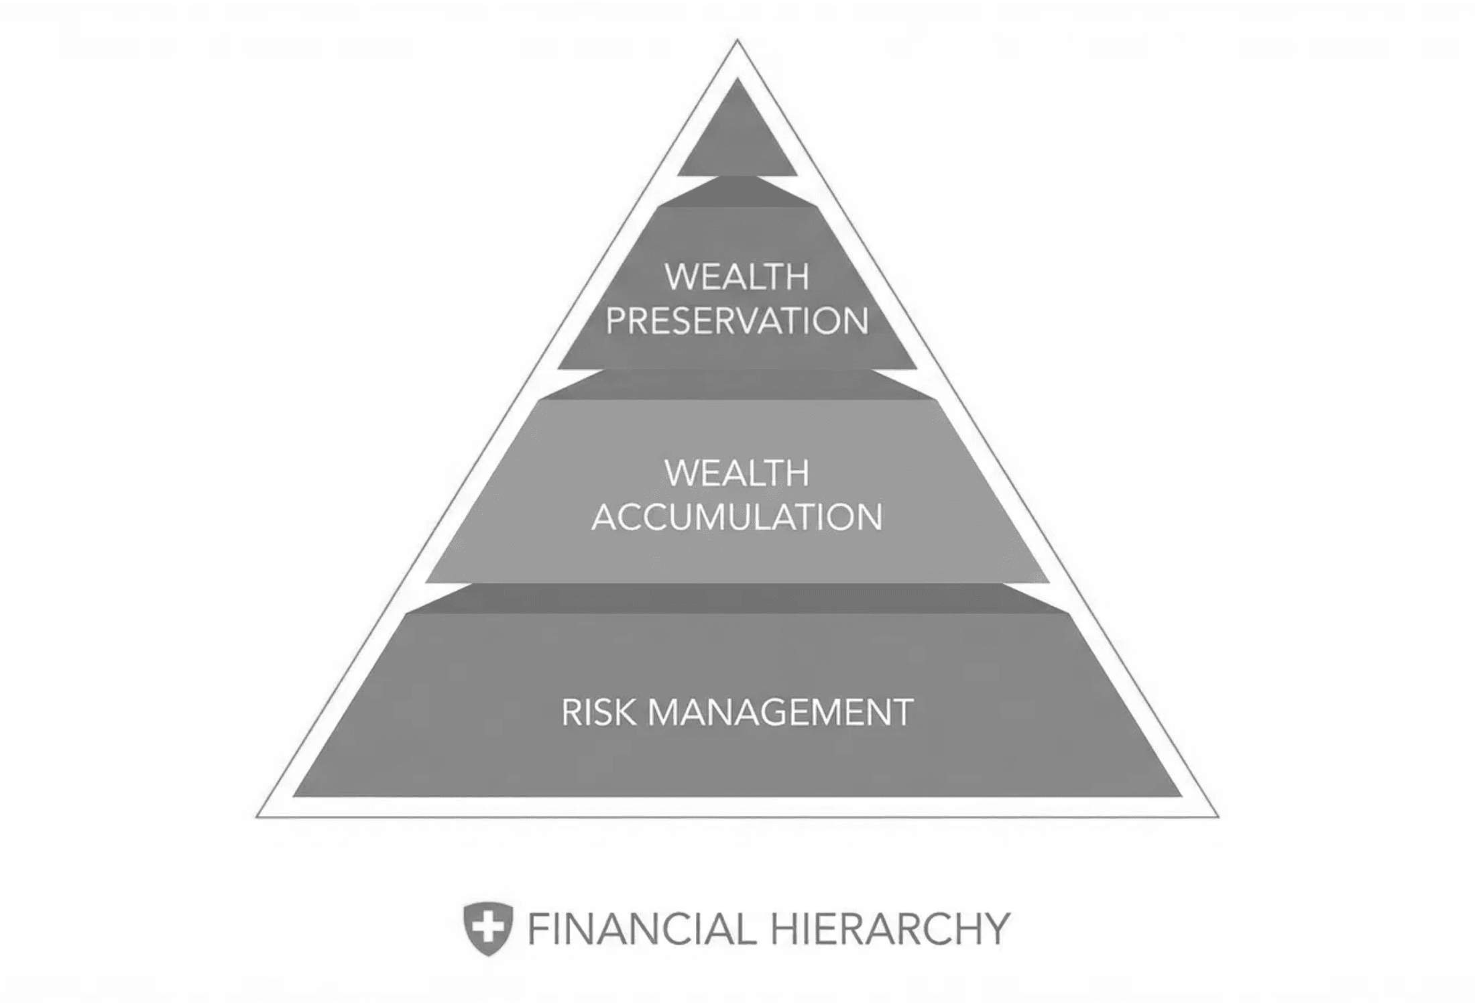
失業・収入減少のリスク
05
失業は誰にでも起こり得る
2〜3％前後
完全失業率
景気変動、企業の業績悪化、あるいは自身の病気など、失業の原因は多岐にわたります。
「正社員だから安心」とは言い切れず、誰にでも起こり得るリスクとして認識する必要があります。
失業時の収入
原則ゼロ
※雇用保険の給付には条件や期間の制限があります
引用元：総務省統計局「労働力調査」、厚生労働省「雇用保険制度の概要」

Slide 6
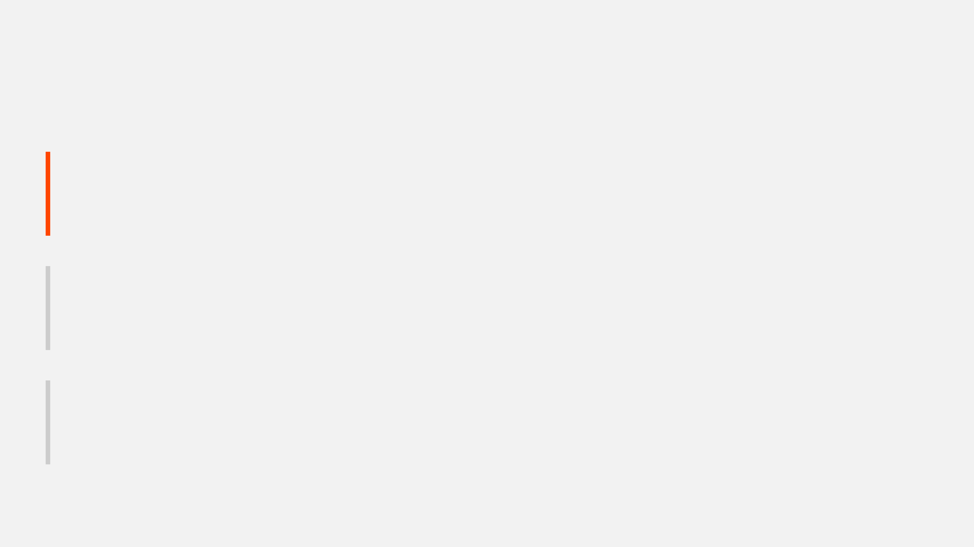



金利上昇が家計に与える影響
06
住宅ローン返済額の増加
毎月の返済額が増え、家計の固定費を圧迫します。特に残高が多い初期段階での影響は甚大です。
Impact Simulation
借入 3,000万円 / 35年返済
その他のローン負担増
金利が 1% 上昇すると...
カードローンや教育ローンなど、変動金利型の借入全体の利息負担が増加します。
総返済額は
変動金利型への影響
+数百万円
市場金利の上昇がダイレクトに反映されるため、固定金利型に比べてリスクが高くなります。
増加する場合がある
引用元：日本銀行「金利の仕組みと家計への影響」、金融庁「住宅ローン利用者向け注意喚起」

Slide 7




インフレ（物価上昇）のリスク
07
WHAT IS INFLATION?
インフレ率2％が10年続いた場合
物価が上昇し、
お金の価値が下がること
現在
100万円
100%
10年後
約82万円
生活費が上昇する
82%
現金・預金の実質価値が低下する
実質価値は約18%低下
老後資金の不足リスクが拡大する
引用元：総務省統計局「消費者物価指数」、日本銀行「物価安定と実質購買力」

Slide 8
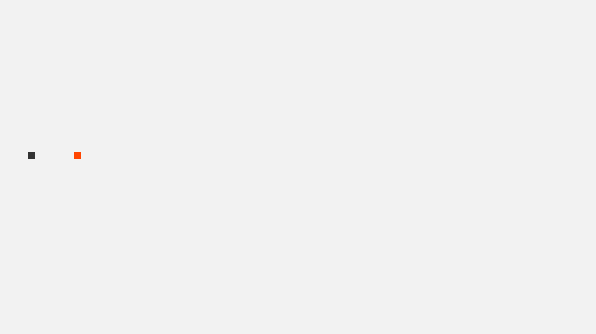
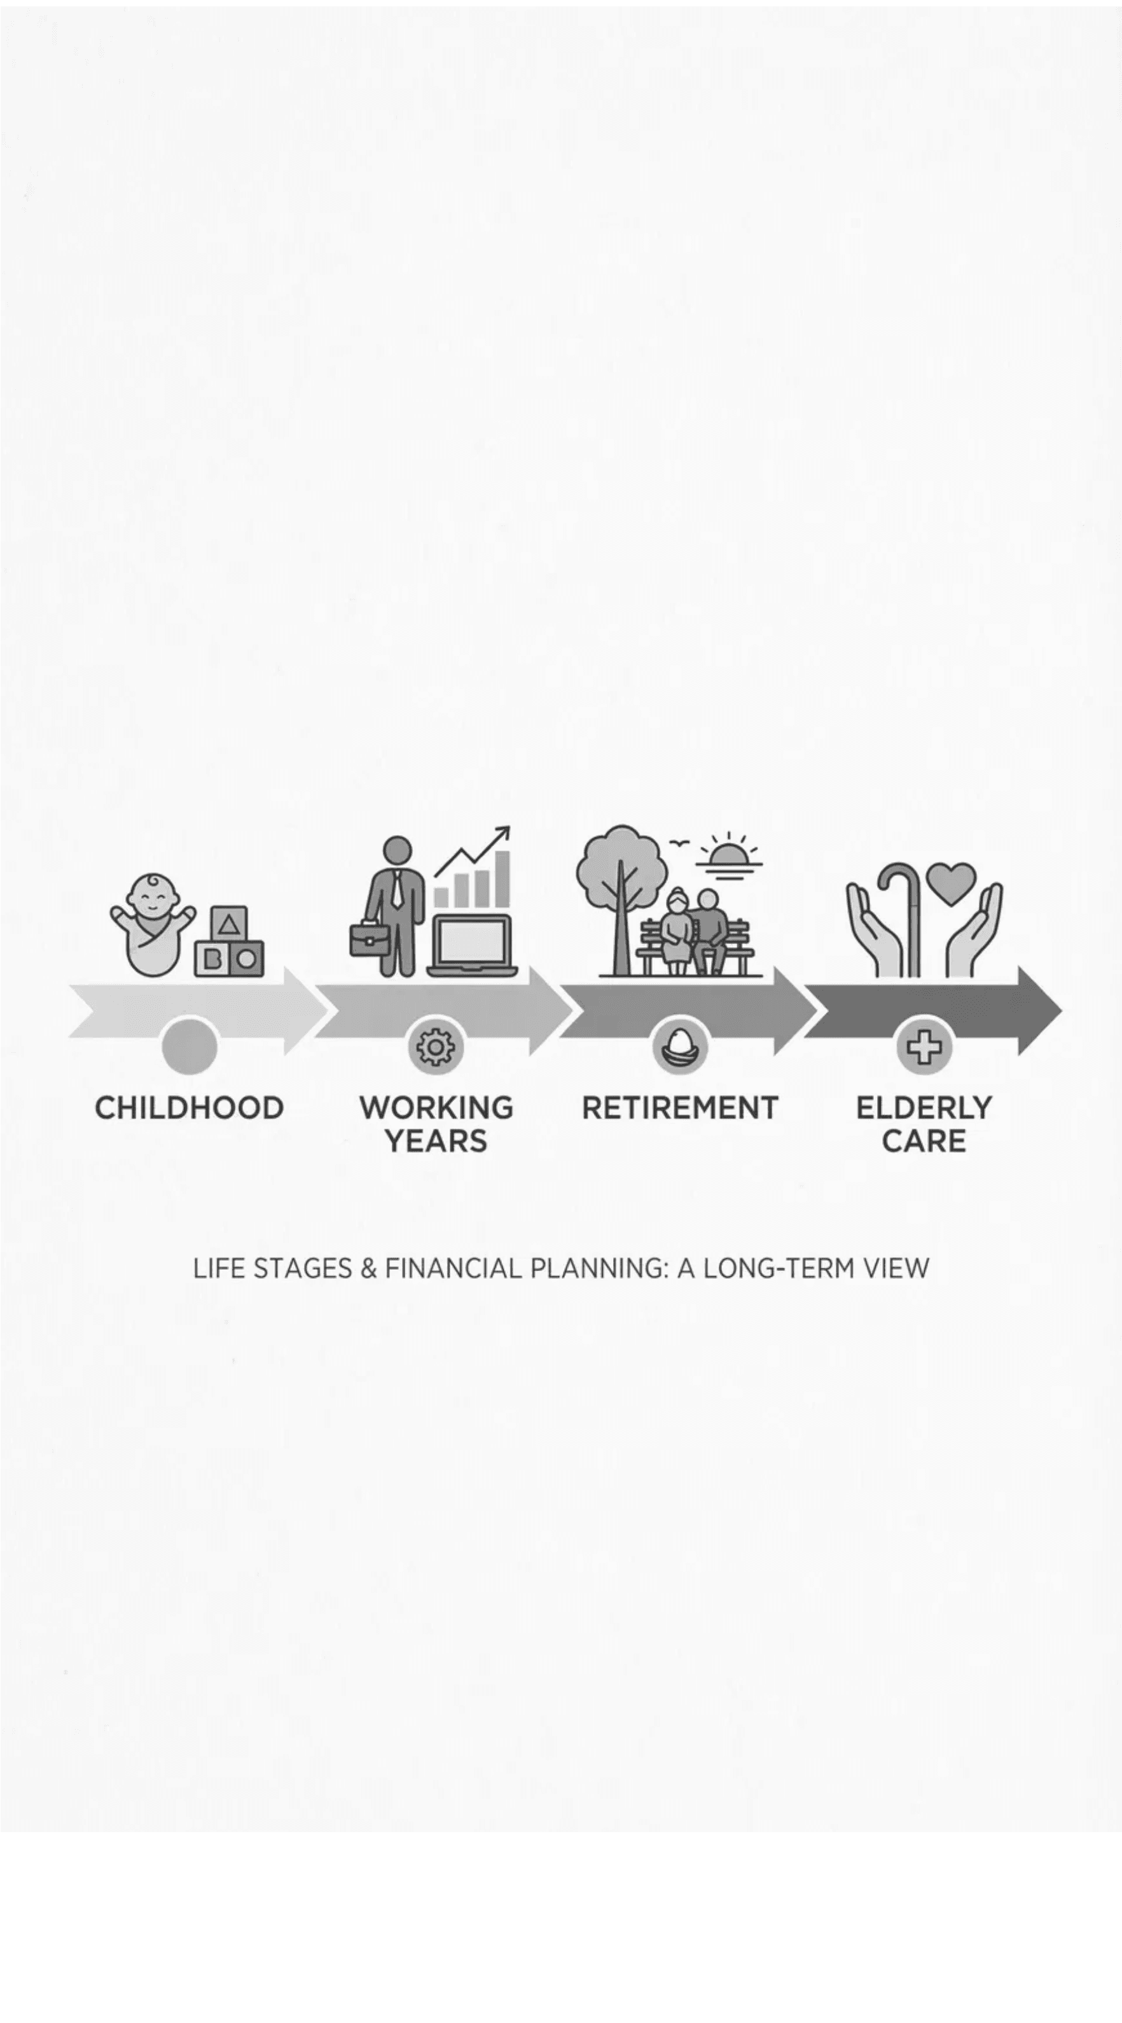
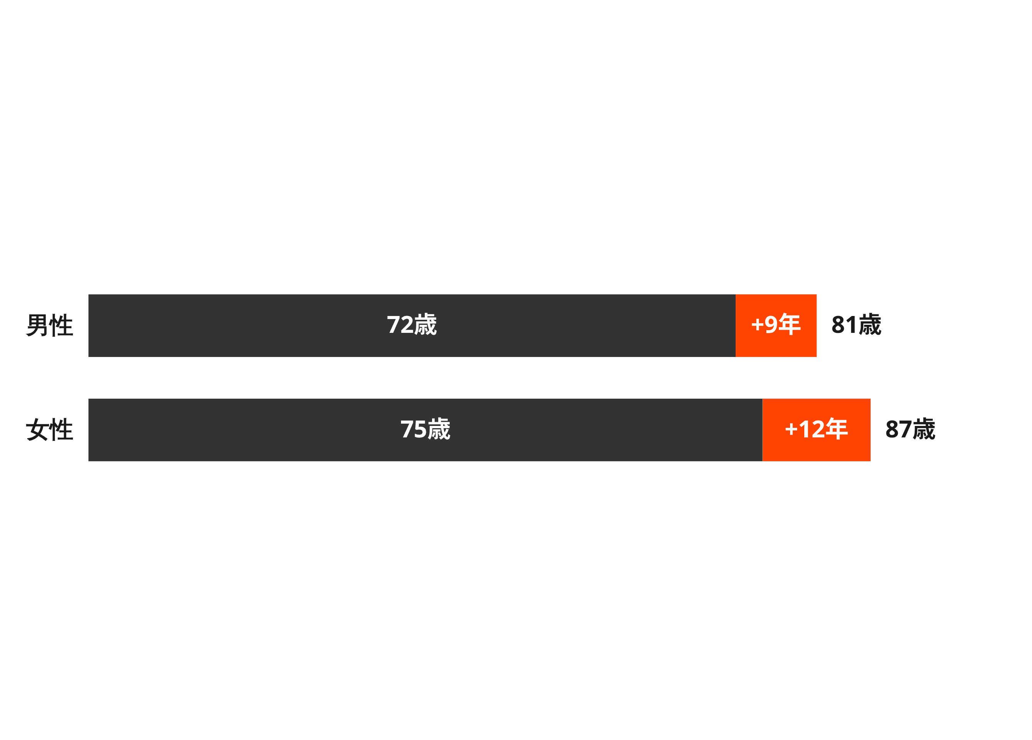
長生きリスク（老後資金不足）
08
長生きは喜ばしい一方で、
「支えが必要な期間」の資金不足リスクになる
平均寿命と健康寿命の差（約10年）
健康寿命
支えが必要な期間
引用元：厚生労働省「簡易生命表」「健康寿命」、総務省「家計調査（高齢世帯）」
老後の生活費（夫婦平均）
月 約28万円
不足リスク
医療・介護費の増加により拡大

Slide 9
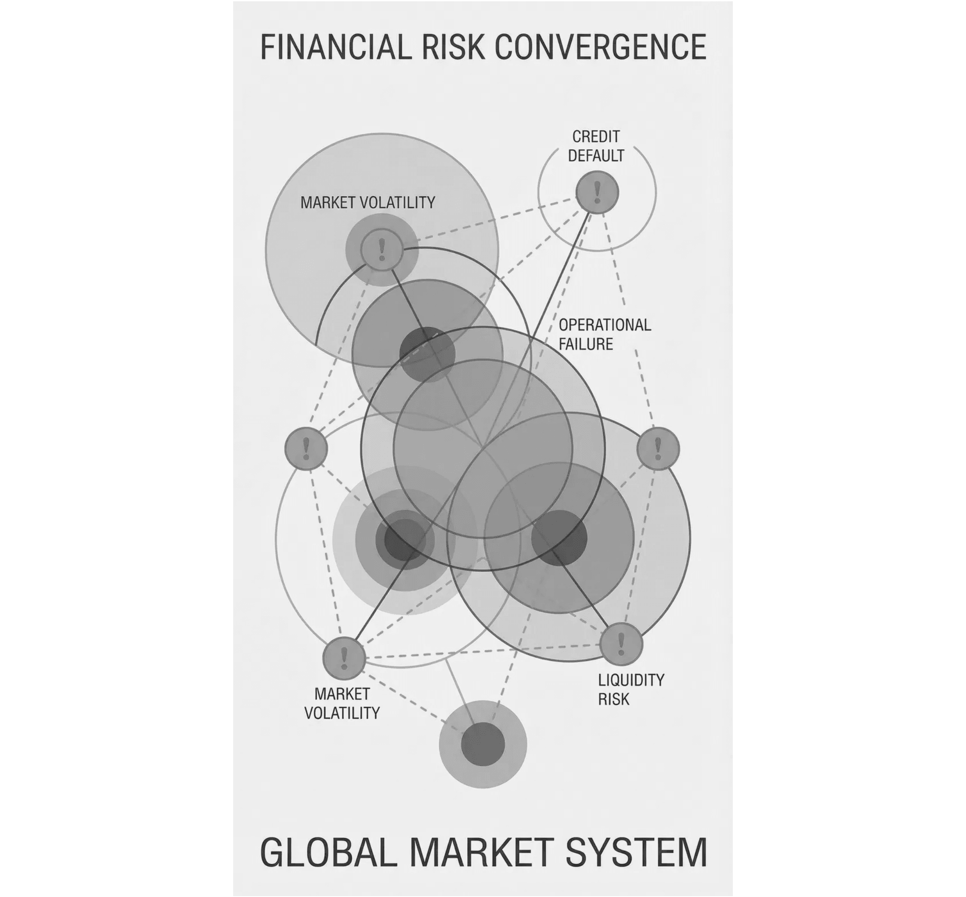

リスクは「重なって」家計を直撃する
09
一つずつなら対応できても、
同時発生すると家計への影響は甚大です。
病気で働けない
＋
住宅ローン返済
失業・収入減
＋
物価上昇
長生き
＋
医療・介護費増加
家計破綻のリスクが急激に高まる
引用元：金融庁「家計管理とリスク対応（金融リテラシー資料）」

Slide 10


まとめ
10

家計リスクは「誰にでも起こり得る」
自分だけは大丈夫という過信は禁物です。

5つの主な要因を理解する
病気、失業、金利、物価、長生きが家計を揺るがす主な要因です。

リスクは「重なって」発生する
複合的なリスク発生を想定した備えが必要です。
リスクを早めに整理し、備えることが
ライフプランの基本です。
主な引用元一覧
・金融庁「金融リテラシー教材」他
・厚生労働省「医療費の動向」他
・総務省統計局「労働力調査」他
・日本銀行「金利の仕組みと家計への影響」他

